Slide 1
Совместная деятельность детей, родителей, педагогов Физкультурный досуг
«Загадочный космос»
Апрель 2019

Slide 2
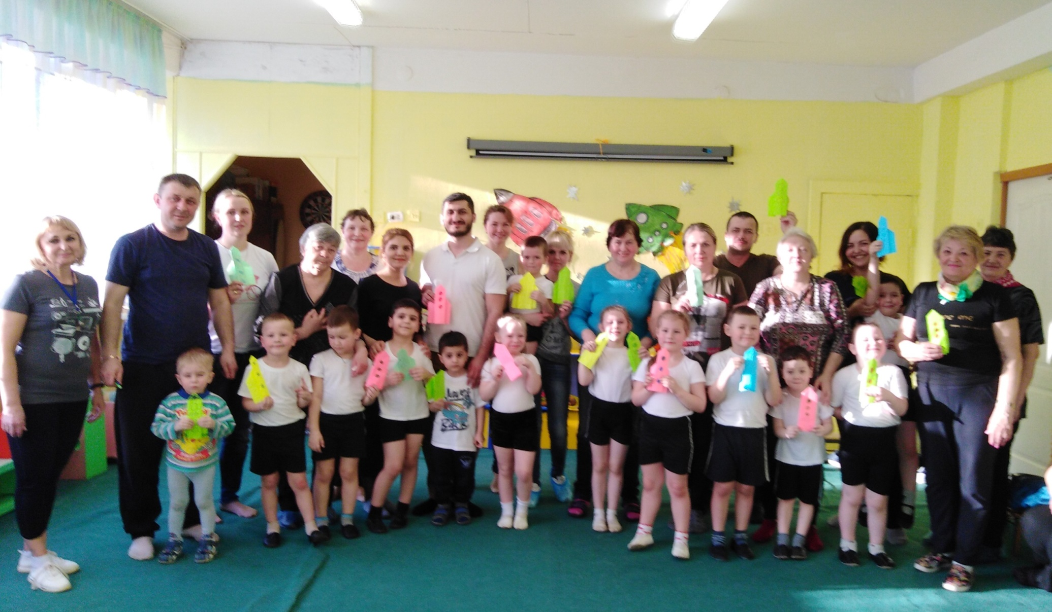
з

Slide 3
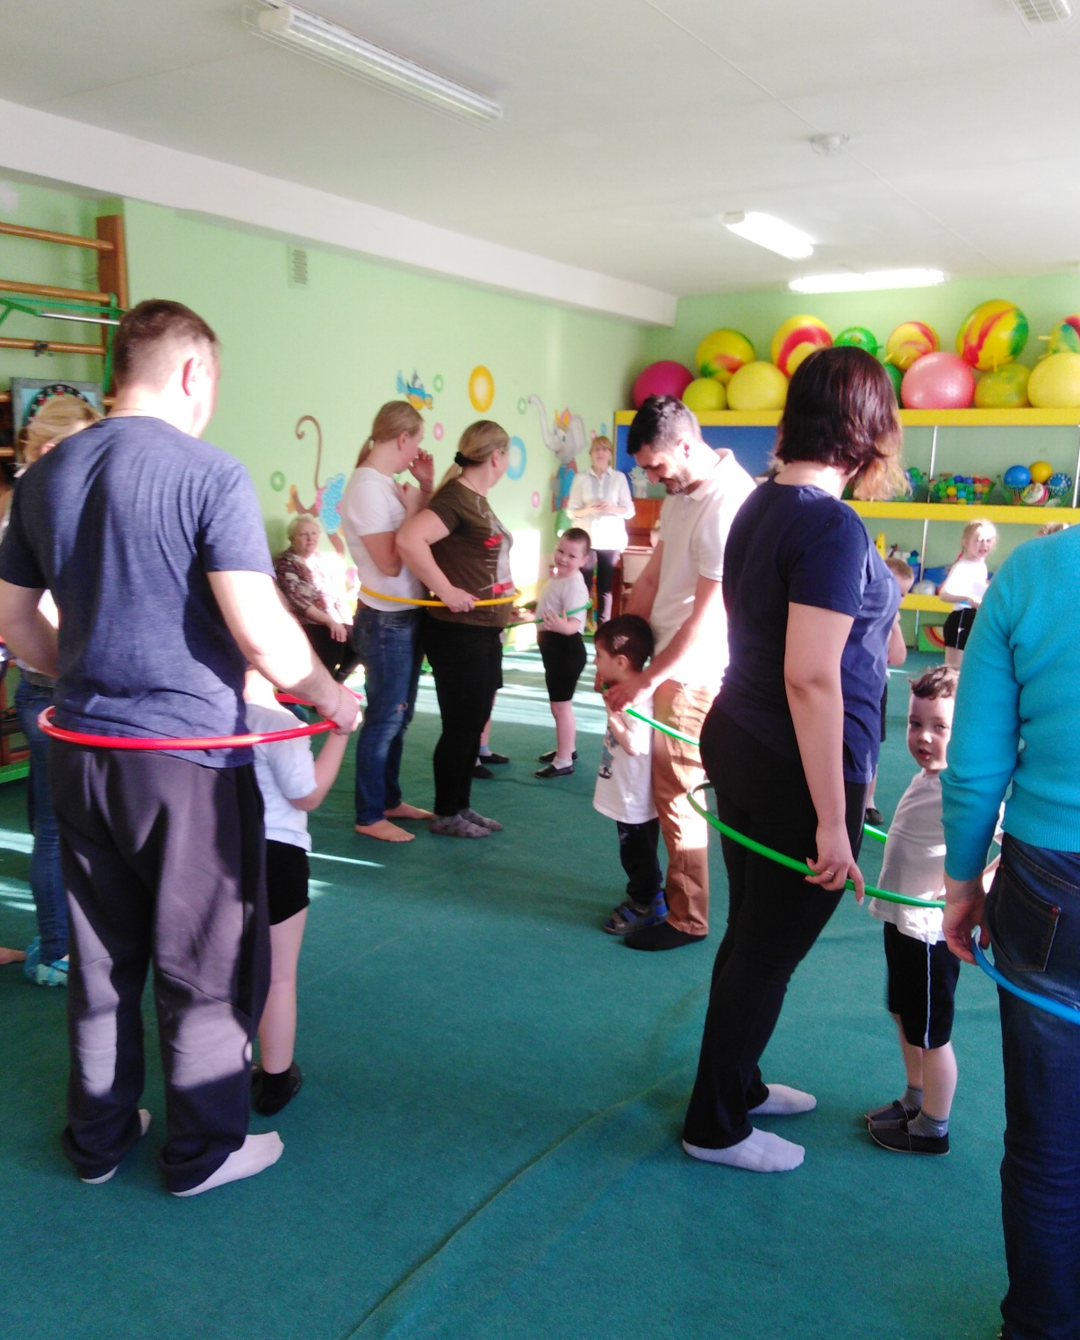

Slide 4
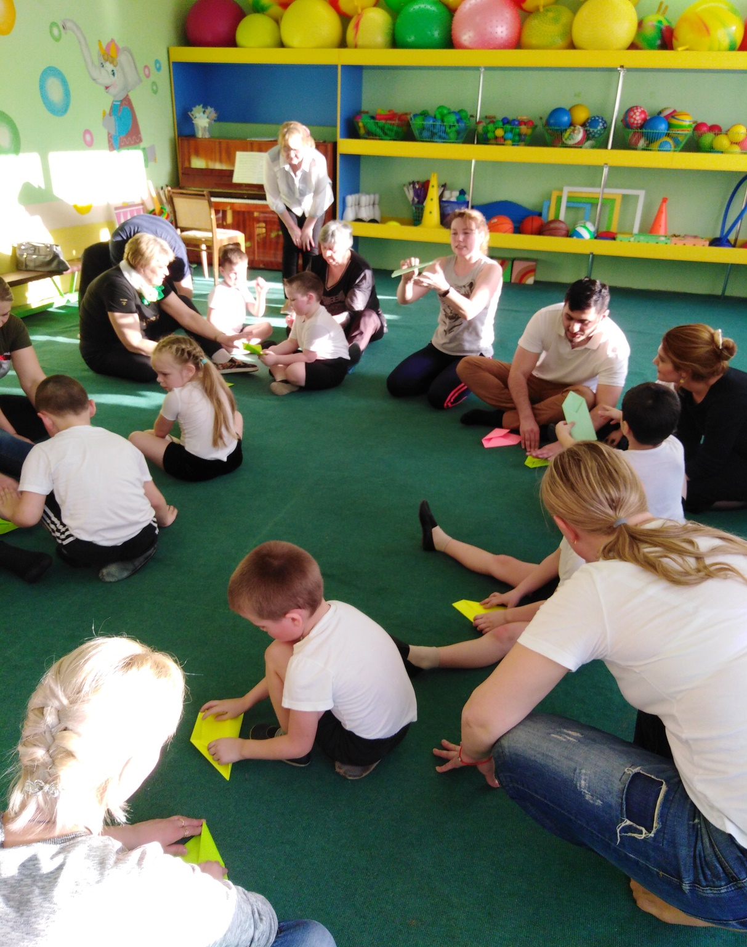

Slide 5
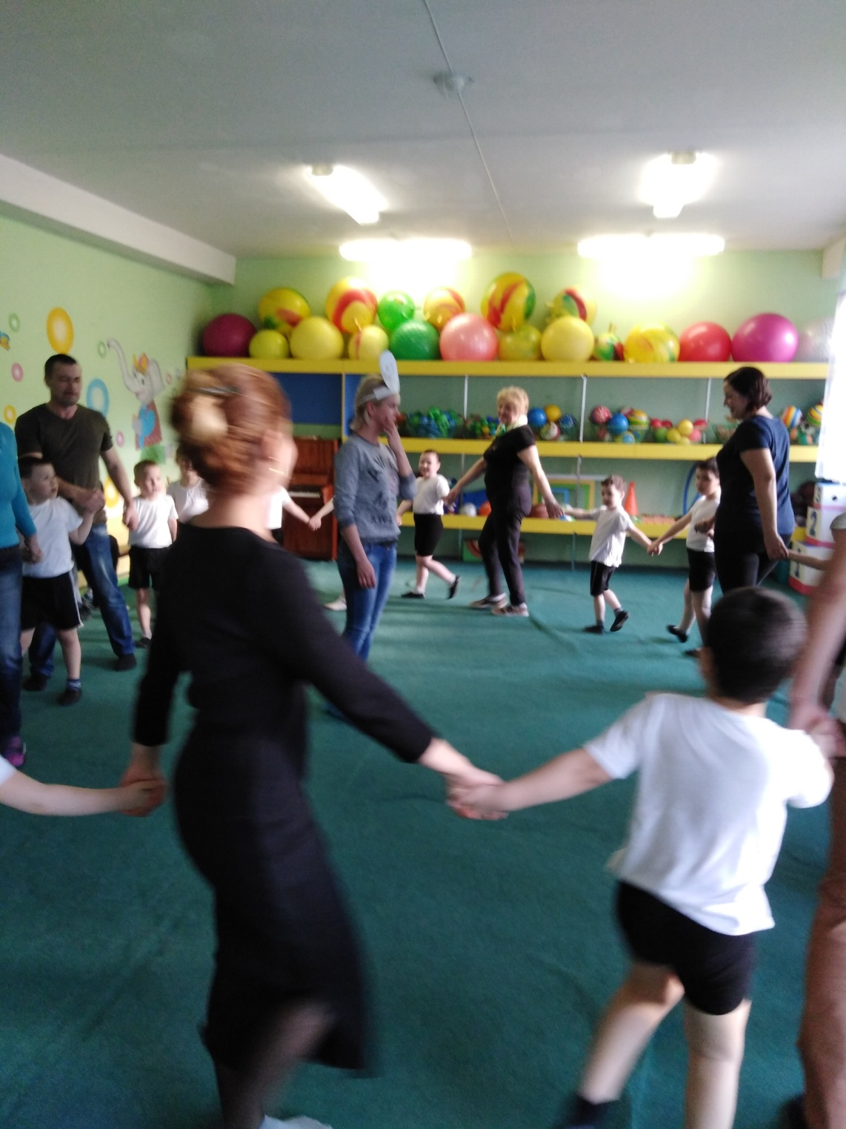

Slide 6
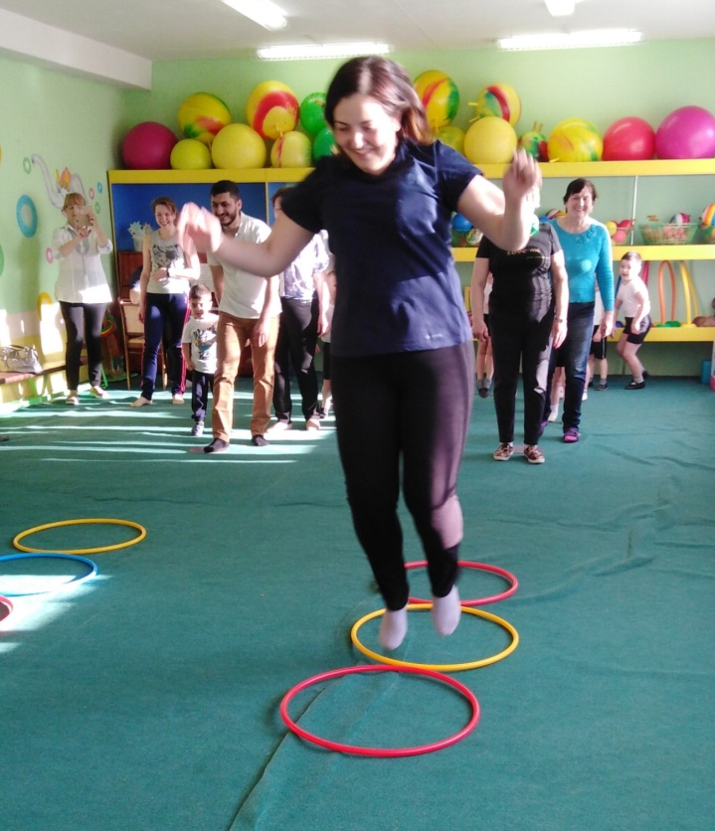

Slide 7
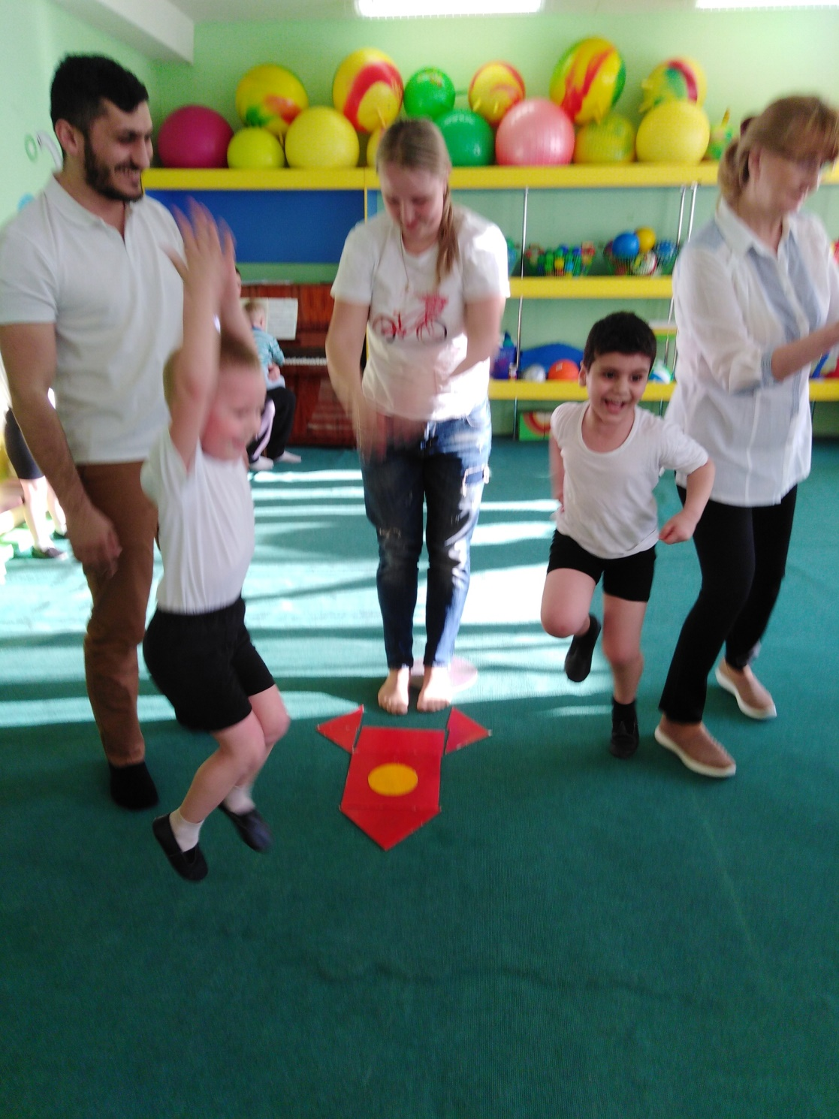

Slide 8
